Slide 1
八册第四课

Slide 2
說說看這些商店的中文名稱

Slide 3
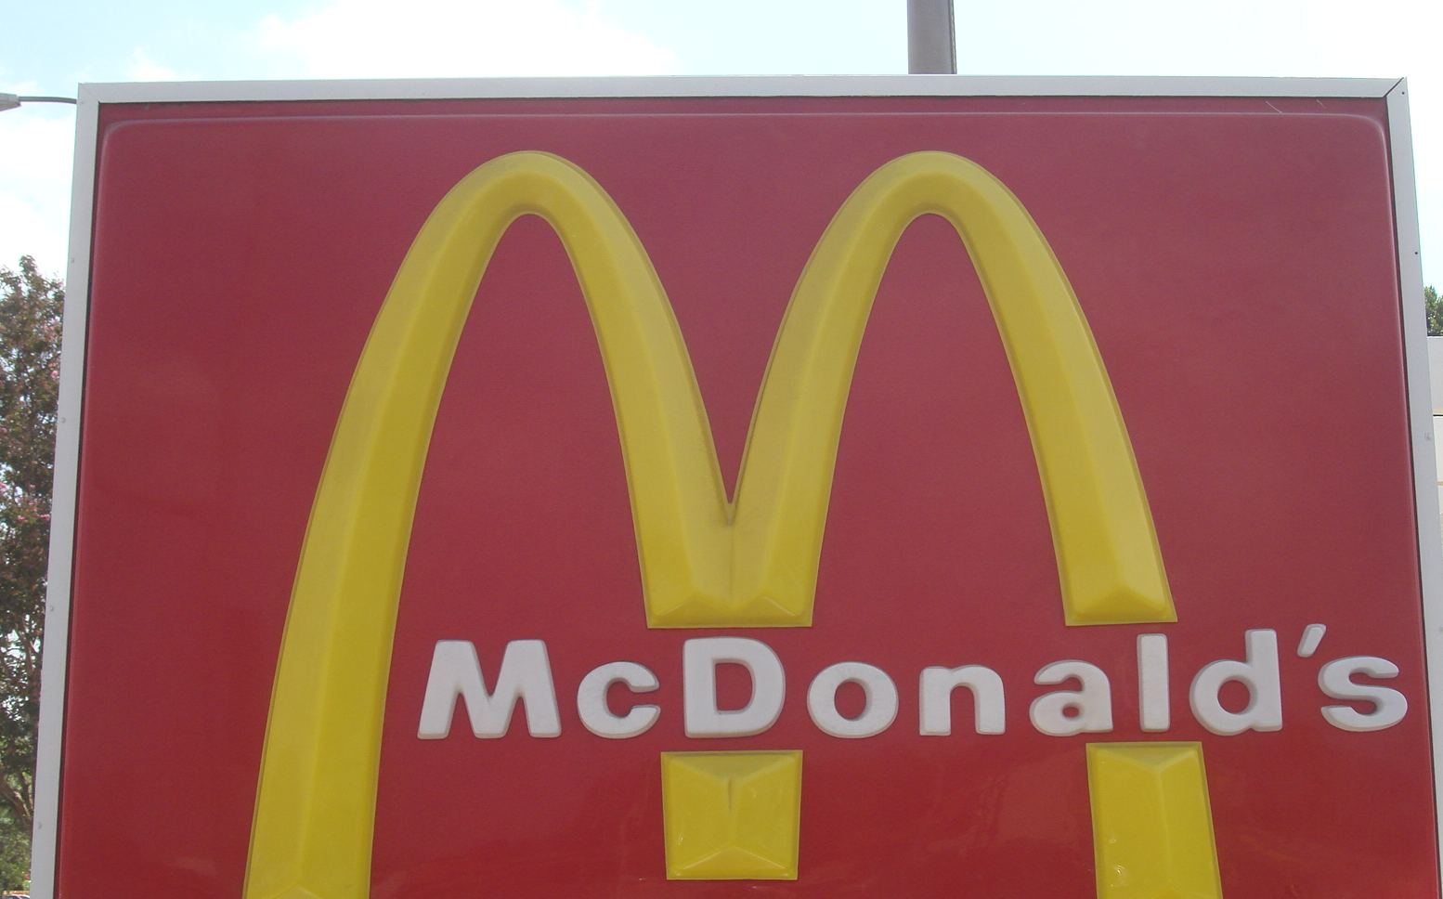

Slide 4
麥當勞
麦当劳

Slide 5
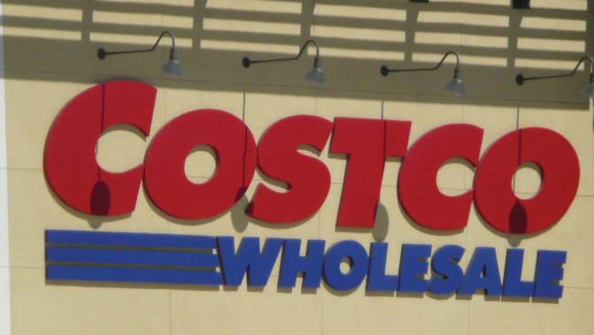

Slide 6
好市多

Slide 7
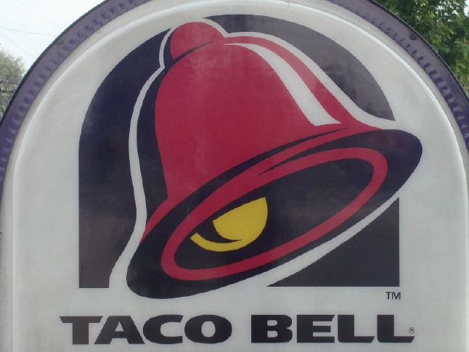

Slide 8
塔可鐘
塔可钟

Slide 10
星巴克咖啡

Slide 11
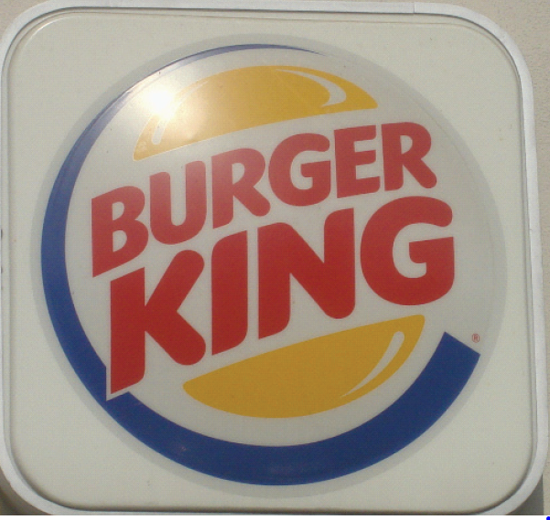

Slide 12
漢堡王
汉堡王

Slide 13
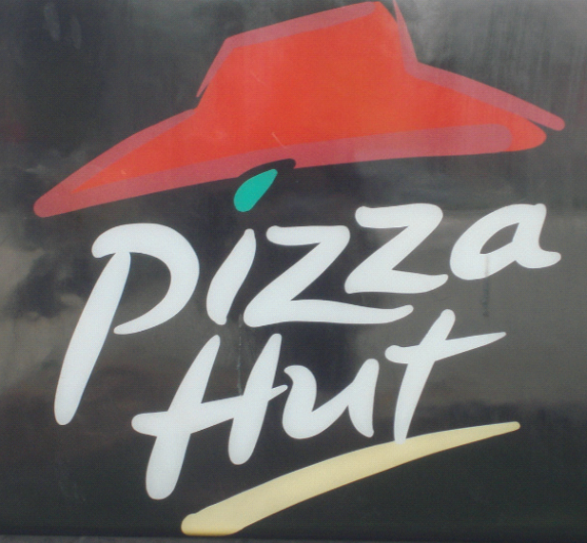

Slide 14
必勝客
必胜客

Slide 15
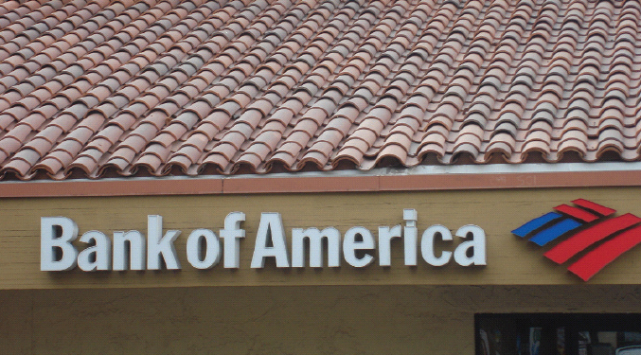

Slide 16
美國銀行
美国银行

Slide 17
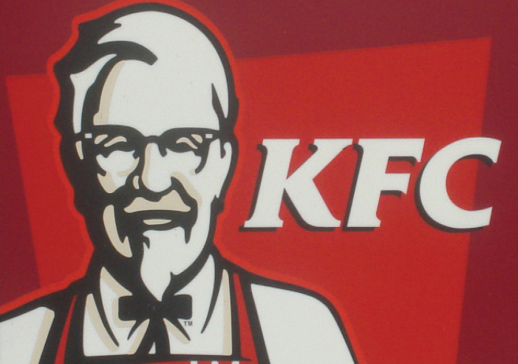

Slide 18
肯德基

Slide 20
迪士尼樂園
迪士尼乐园

Slide 21
請猜猜看這些中文名稱是指英文的什麼商店?
梅西百貨 梅西百货
玩具反斗城 玩具反斗城
健安喜 健安喜
美體小舖 美体小铺
酷聖石冰淇淋 酷圣石冰淇淋
時思糖果 时思糖果
花旗銀行 花旗银行
健寶園 健宝园

Slide 22
請猜猜看這些中文名稱是指英文的什麼商店?
梅西百貨 梅西百货
玩具反斗城 玩具反斗城
健安喜 健安喜
美體小舖 美体小铺
酷聖石冰淇淋 酷圣石冰淇淋
時思糖果 时思糖果
花旗銀行 花旗银行
健寶園 健宝园
Macy’s
Toys “R” Us
GNC
The Body Shop
Cold Stone
See’s Candy
Citi Bank
Gymboree

Slide 23
外來詞 外来词

Slide 24
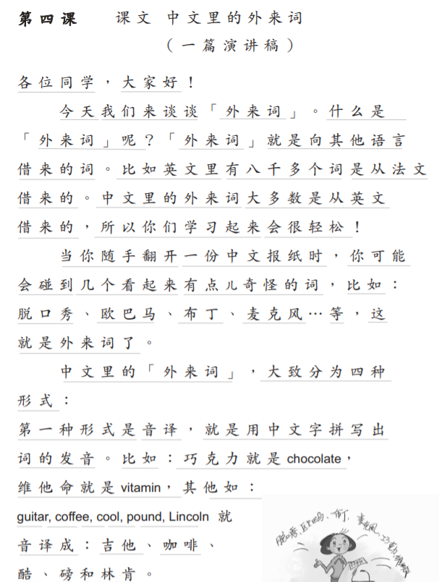
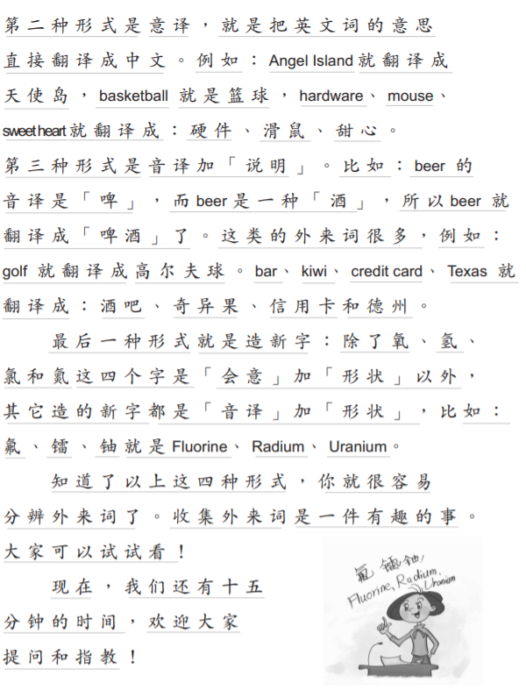

Slide 25
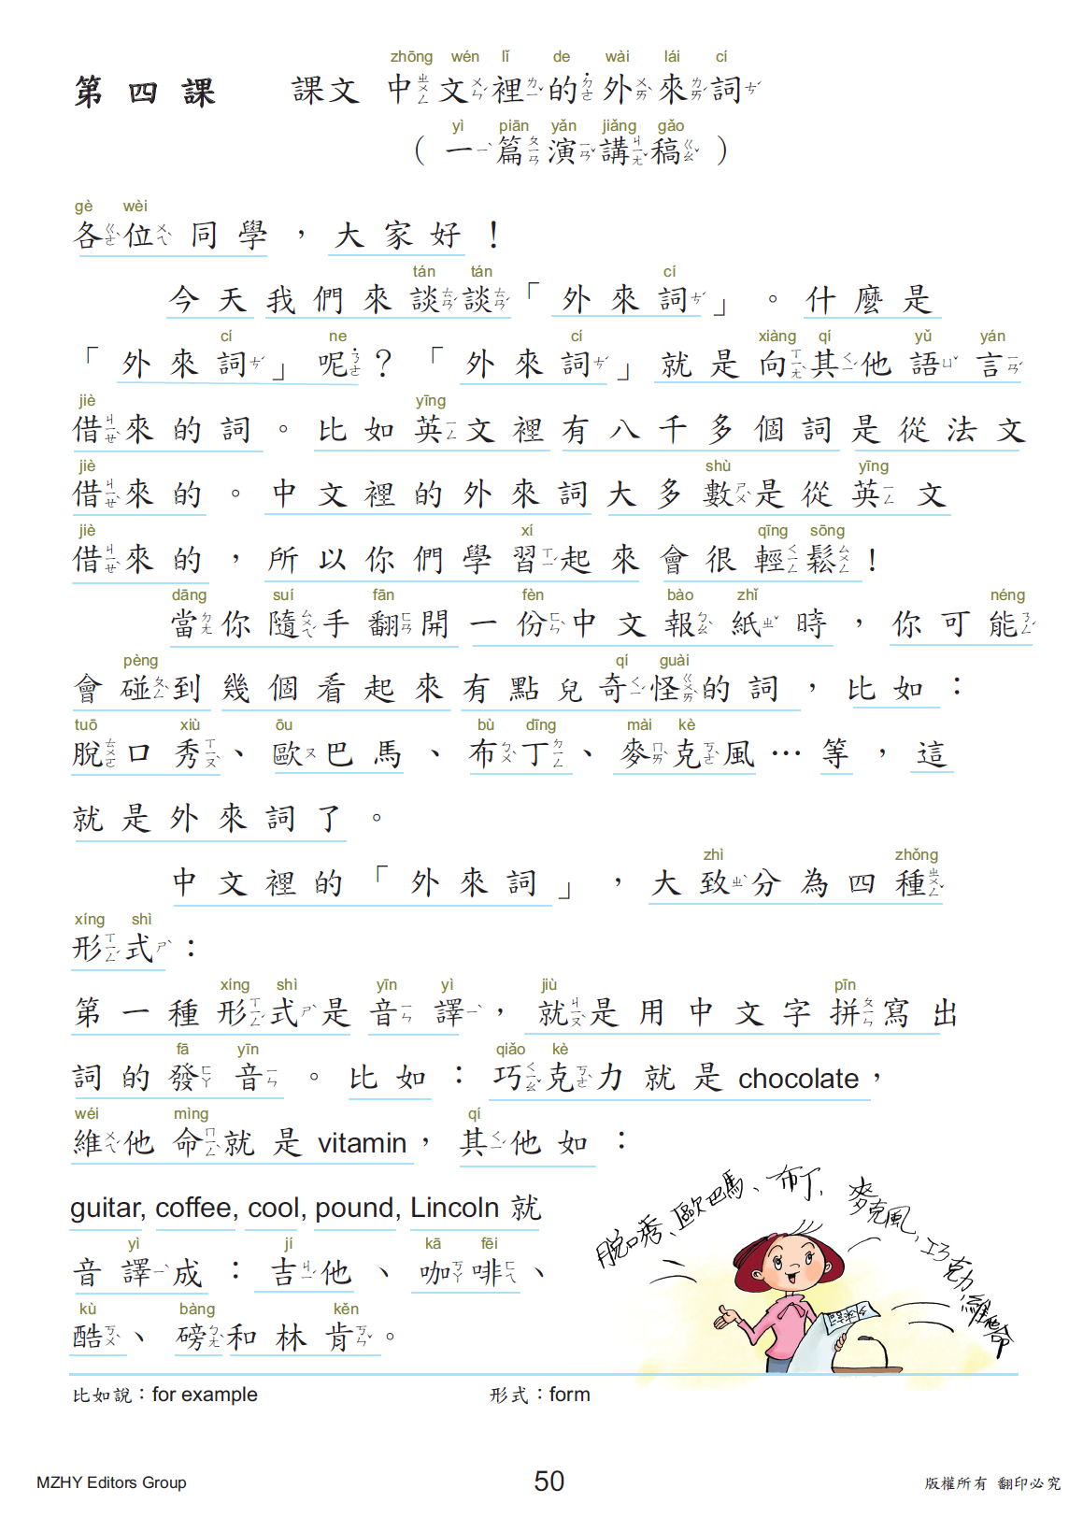
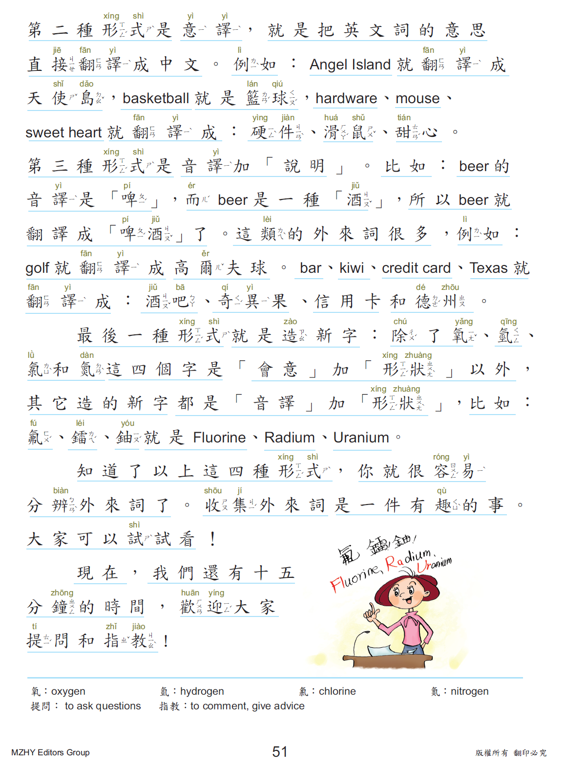

Slide 26
1. 中文的外來詞大多數是從哪裡來? 1. 中文的外来词大多数是从哪裡来? 2.中文的外來詞形式有幾種? 2.中文的外来词形式有几种?

Slide 27
中文里的「外来词」，大致分为四种形式：
第一种形式是音译，就是用中文字拼写出词的发音。

Slide 28
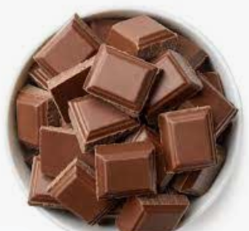
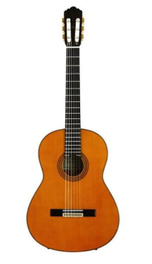
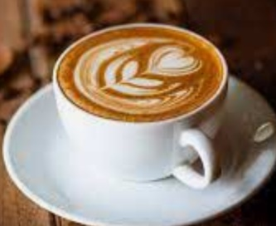
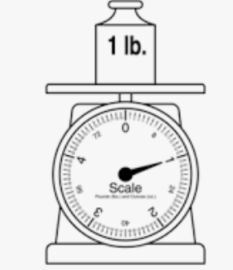
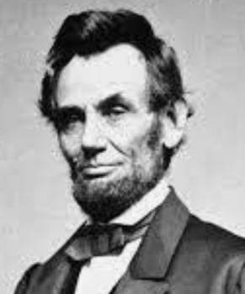
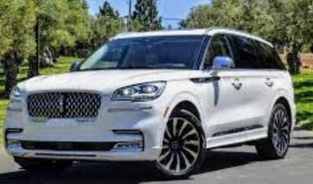
巧克力:chocolate
维(維)他命:vitamin
吉他:guitar
咖啡:coffee
酷:cool
磅:pound
林肯:Lincoln

Slide 29
第二种形式是意译，就是把英文词的意思直接翻译成中文。

Slide 30
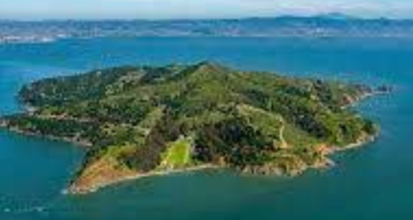
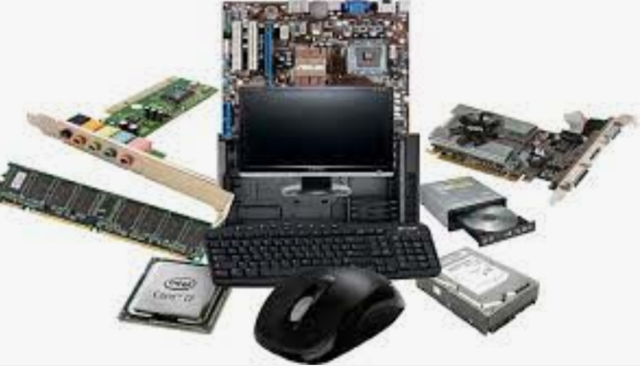
天使岛（島）:Angel Island
篮（籃）球:basketball
硬件:hardware
滑鼠:mouse
甜心:sweet heart

Slide 31
第三种形式是
音译加「说明」

Slide 32
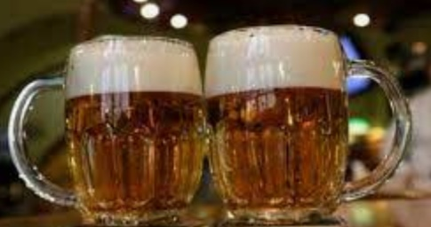
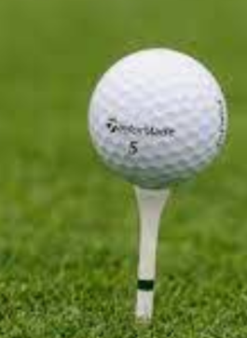
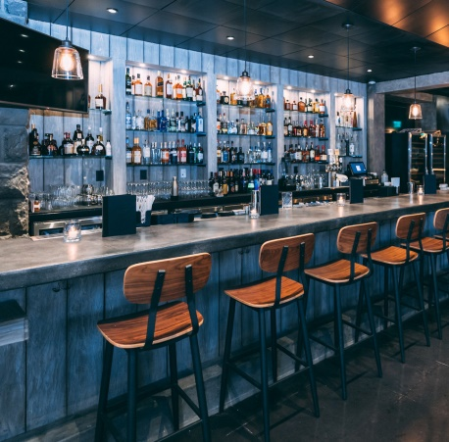
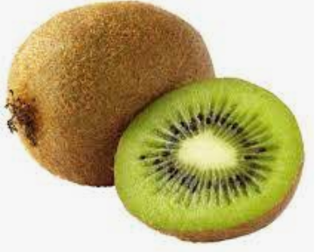
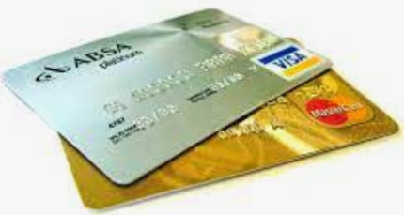
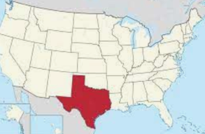
啤酒:beer
beer的音译是「啤」，而beer是一种「酒」，所以beer就翻译成「啤酒」了
高尔夫球：golf
酒吧:bar
奇异果:Kiwi
信用卡:credit card
德州:Texas

Slide 33
音譯+說明的外來詞
mini skirt
迷你裙
米老鼠
Mickey Mouse
milk shake
奶昔
motorcycle
摩托車
ballet
芭蕾舞
bowling
保齡球 保龄球
Wall street
華爾街 华尔街
ice cream
冰淇淋

Slide 34
最后一种形式就是造新字：除了氧、氢、氯和氮这四个字是「会意」加「形状」以外，其它造的新字都是「音译」加「形状」,比如：氟、镭、铀就是Fluorine、Radium、Uranium。

Slide 35
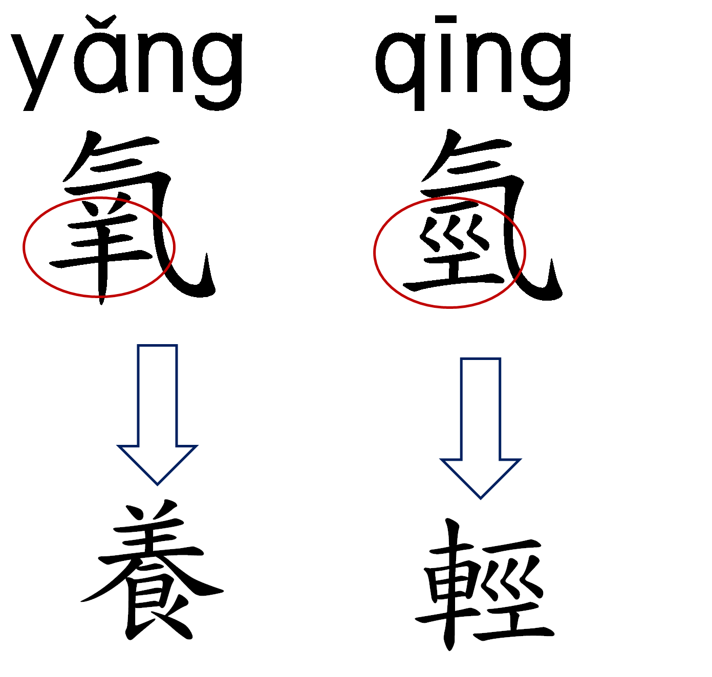
氧氫
養
輕
养
轻

Slide 36
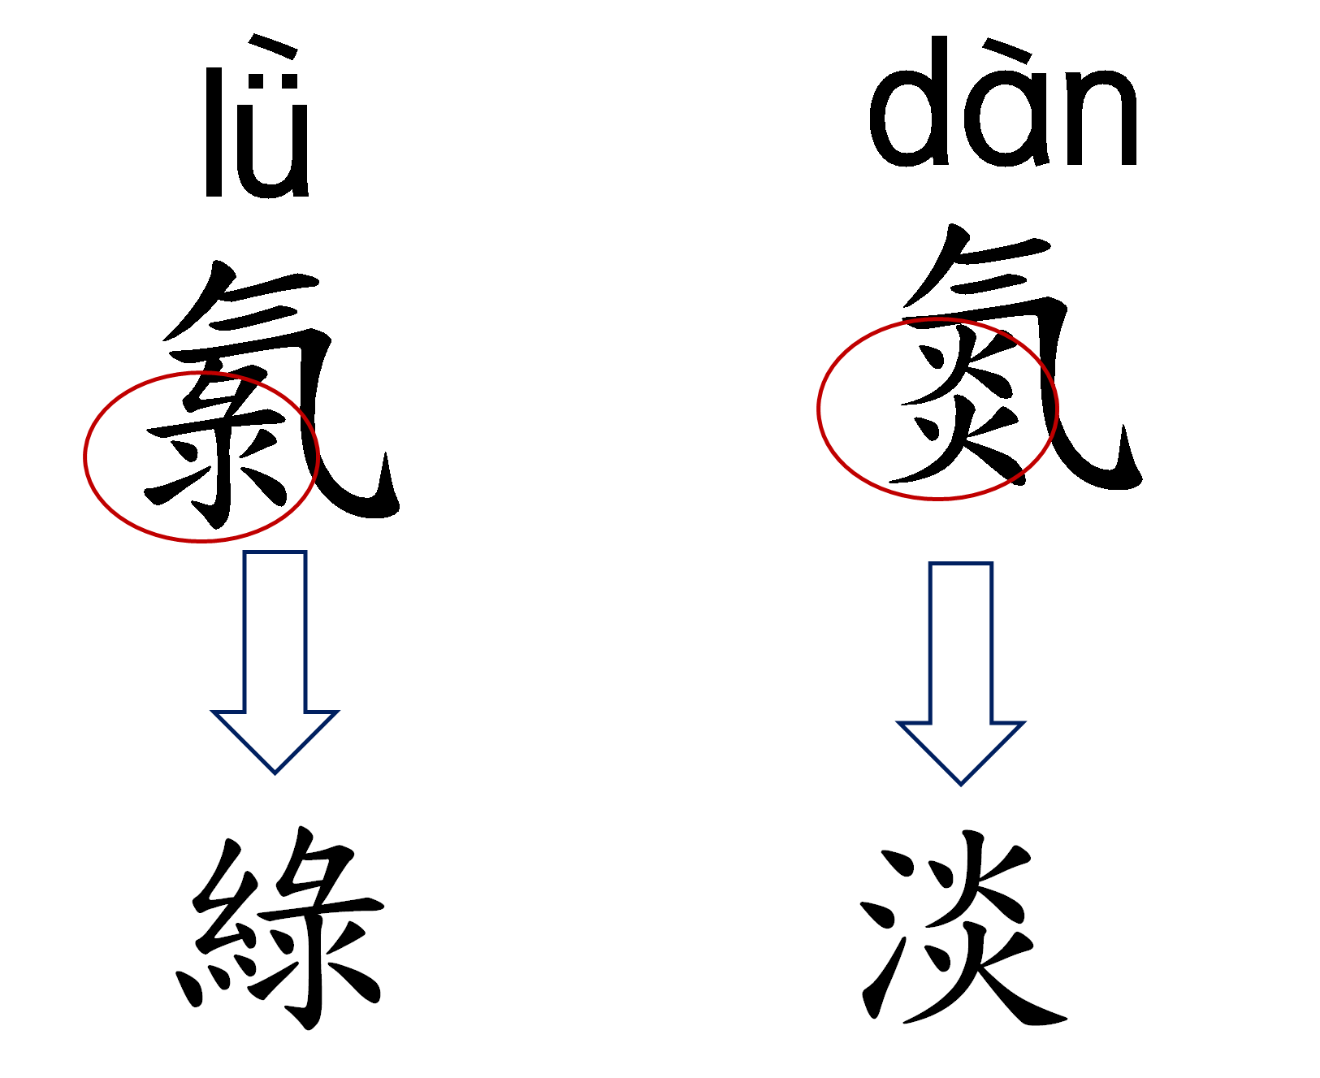
氯
氮
綠
淡
绿

Slide 37
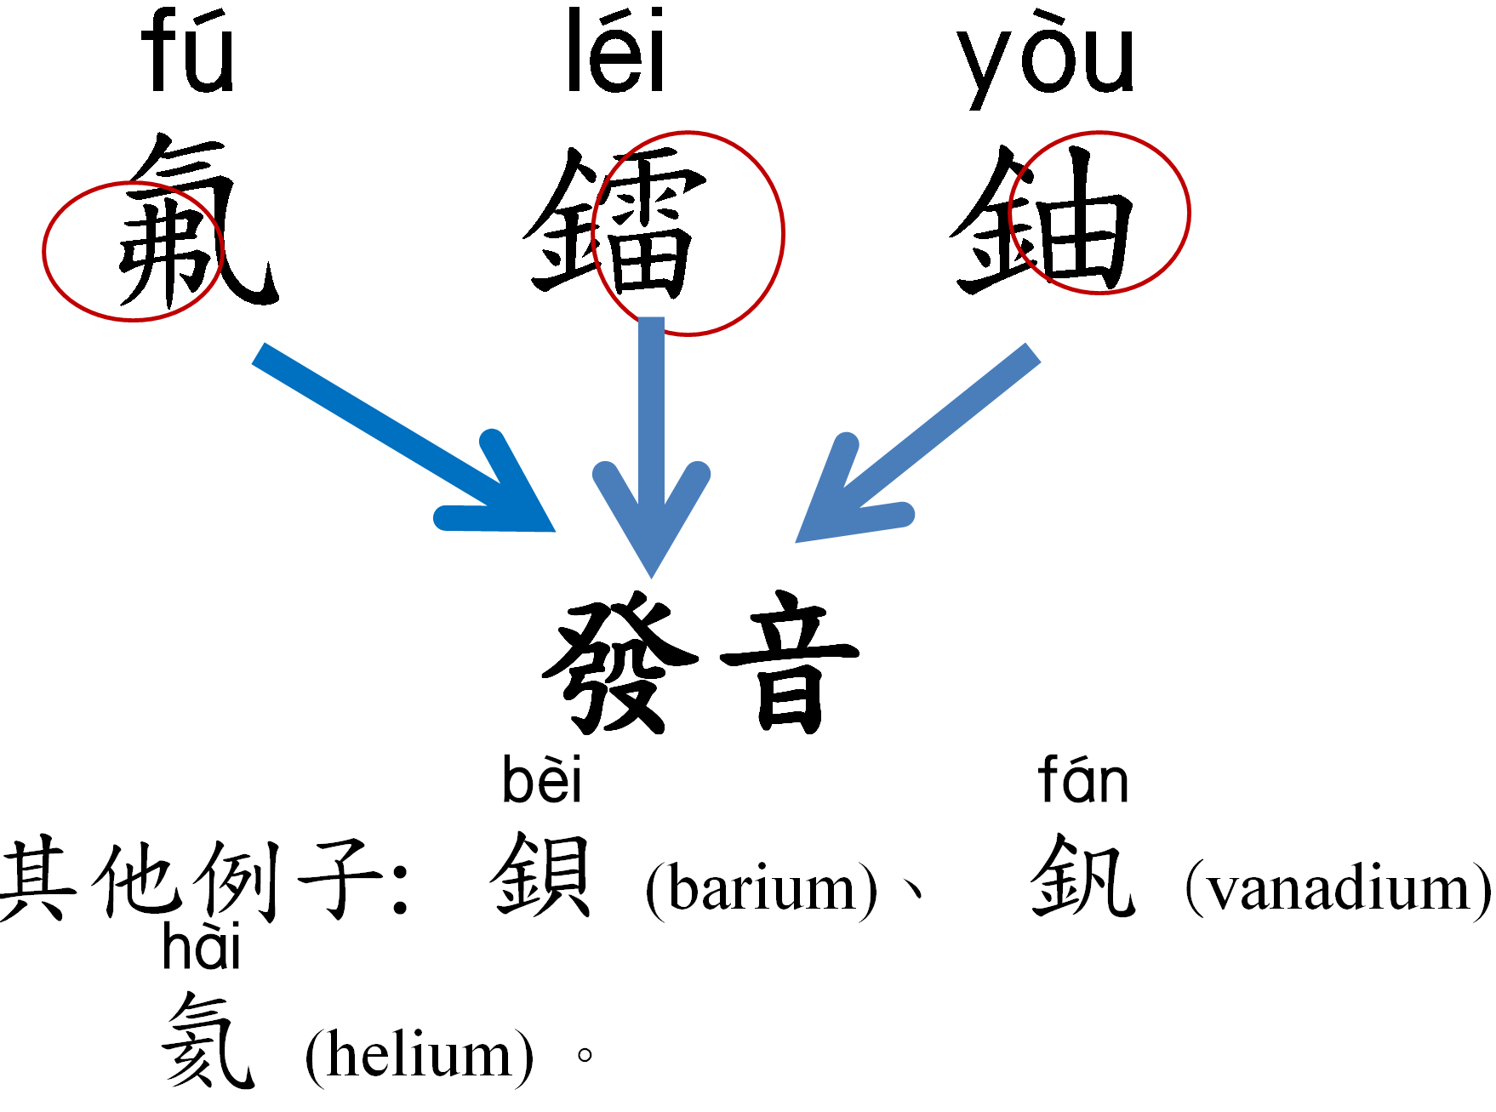
氟 鐳 鈾
發音
发音
其他例子: 鋇(barium)、釩(vanadium) 、
氦(helium) 。
bó
铂
钒

Slide 38
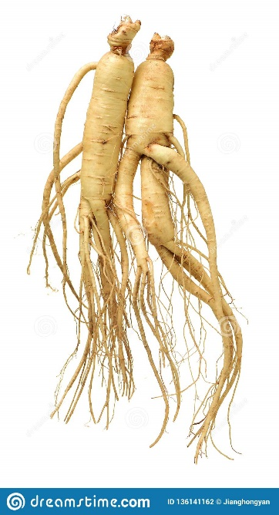
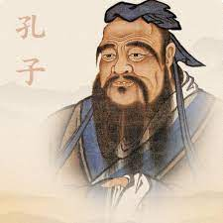
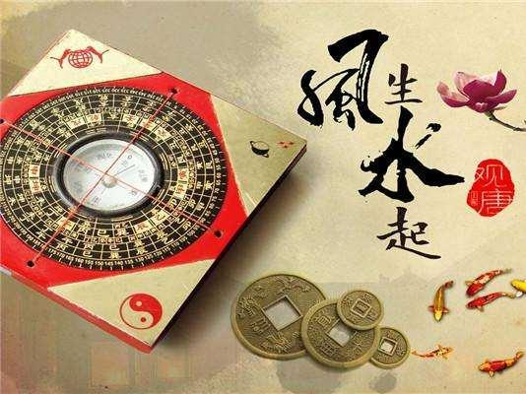
英文中的中文外來詞
ginseng
人參 人参
Confucius
孔子
silk
絲綢 丝绸
fengshui
風水 风水
lychee
荔枝

Slide 39
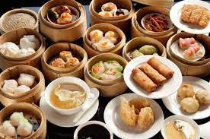
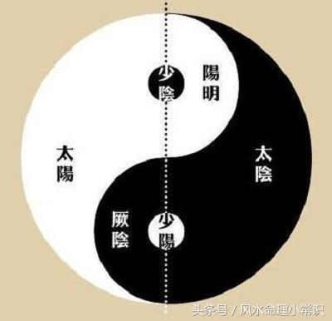
英文中的中文外來詞
oolong tea
烏龍茶 乌龙茶 tea→茶(閔南語發音)
tofu
豆腐
dimsum
點心 点心
功夫
kungfu
yin yang
陰陽 阴阳

Slide 40
英文也有外来词
solo 独奏、独唱、单独表演: 这个字在义大利文中是表示「仅仅、单独」的意思
tsunami 海啸: Tsu 是日文的「港口」，nami 是指「海浪」
karate 空手道: 这个字来自于日文，指的是不使用武器，完全赤手空拳搏斗的一种武术。
feng shui 风水: feng shui 风水
typhoon 台风: 是从中文这样音译过去的
Notes:
https://www.hopenglish.com/united-airlines-commercial-2

Slide 41
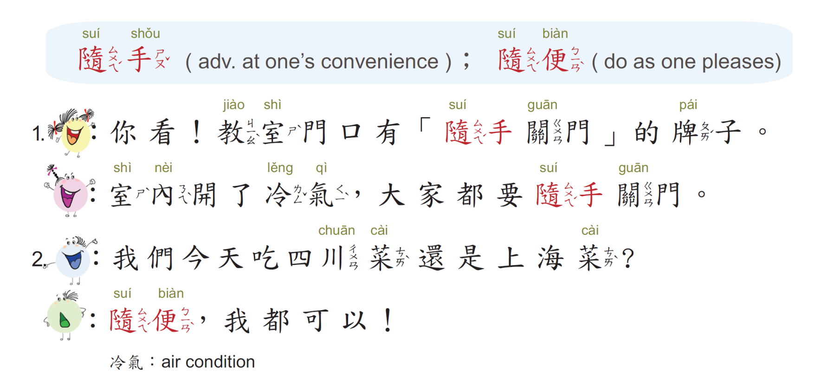

Slide 42
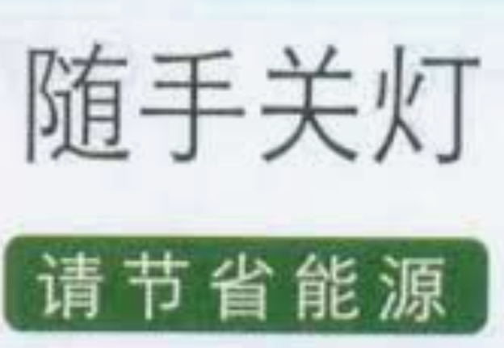
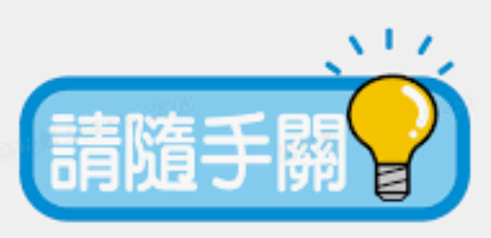
隨手(at one’s convenience)
節約能源(conservation of energy) 的第一步就是要記得隨手關燈。

Slide 43
随手(at one’s convenience)
节约能源(conservation of energy) 的第一步就是要记得随手关灯。

Slide 44
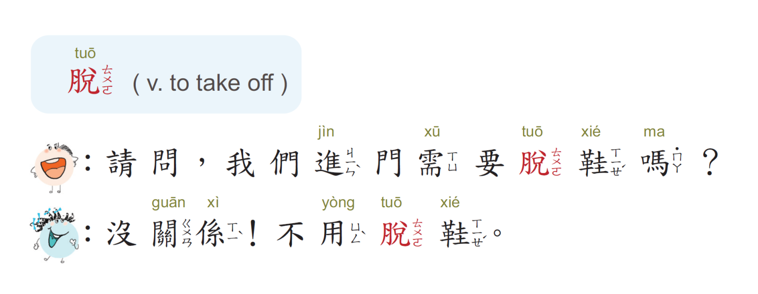
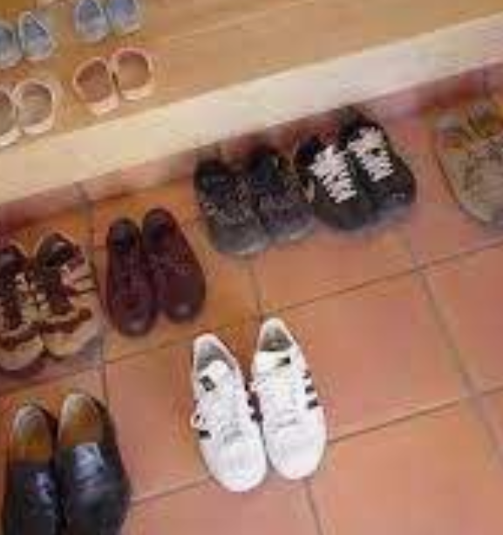

Slide 45
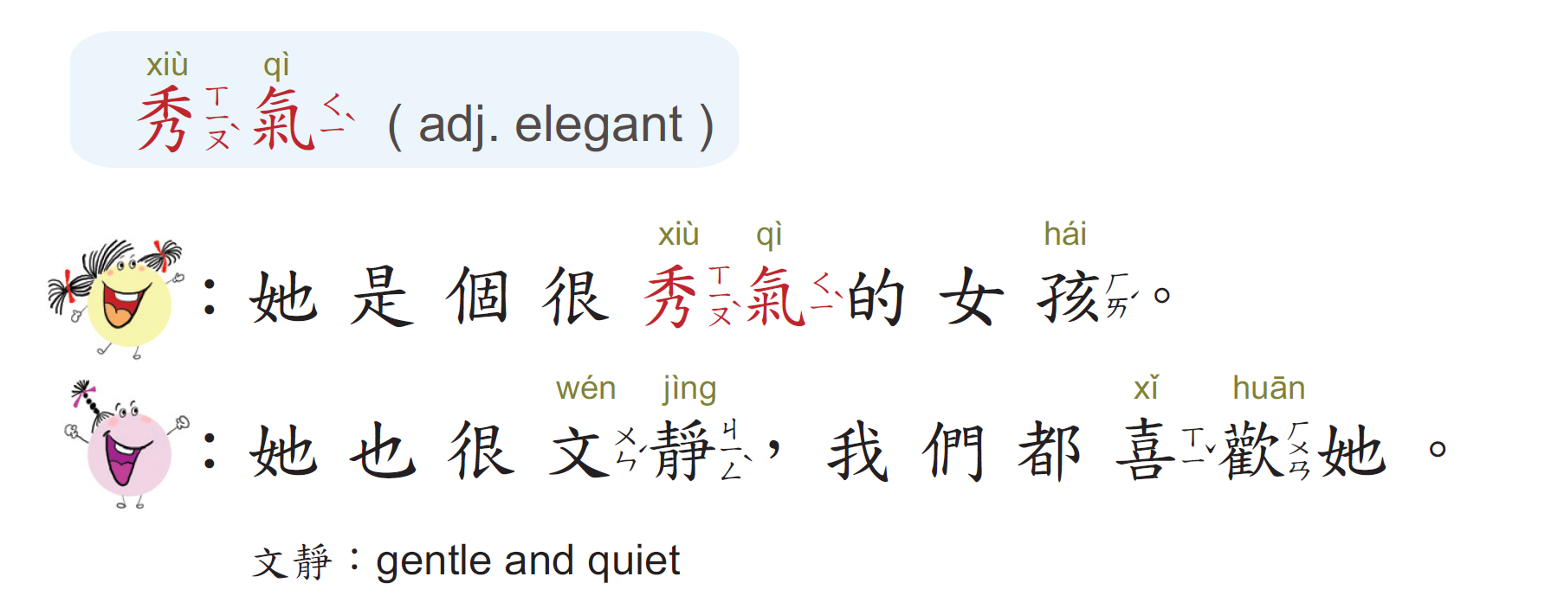
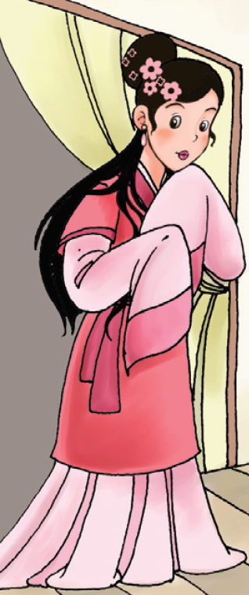
花木蘭

Slide 46
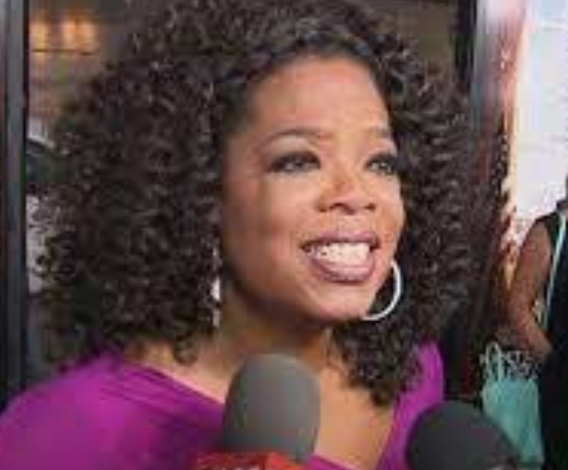

Slide 47
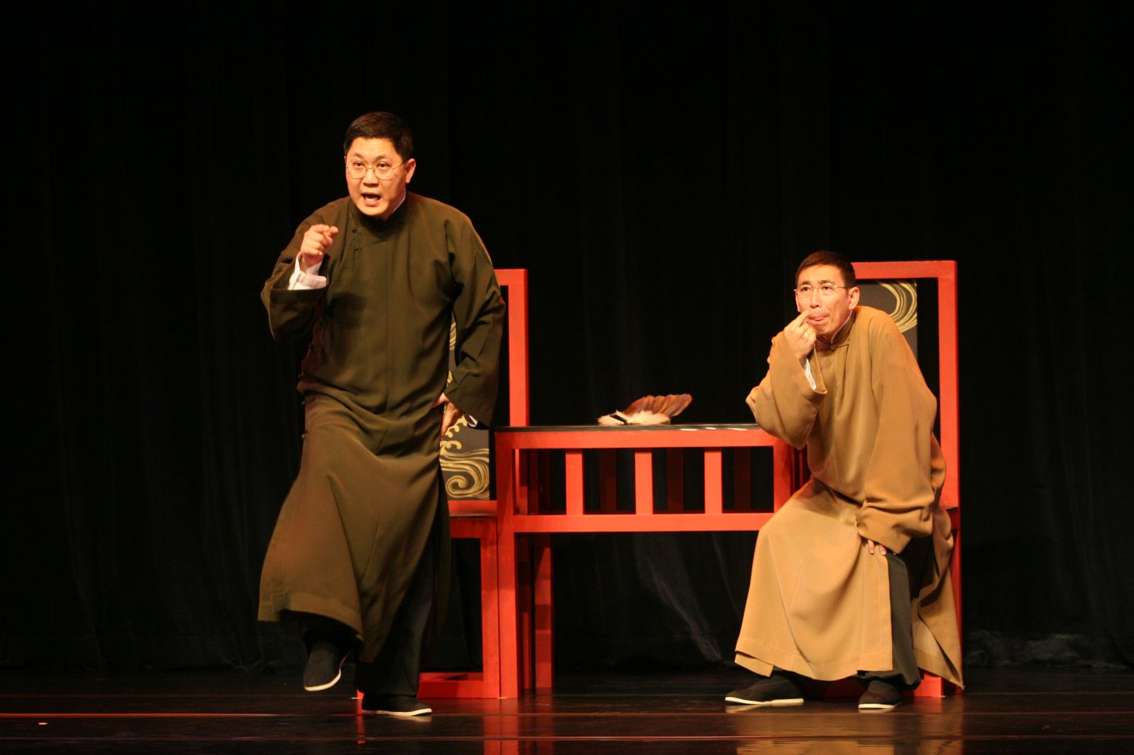
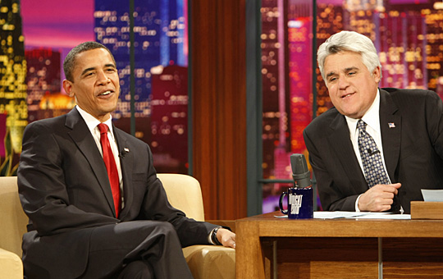
脫口秀 (talk show)
你喜歡中國相聲(crosstalk)還是美國脫口秀?
你喜欢中国相声(crosstalk)还是美国脱口秀?

Slide 48
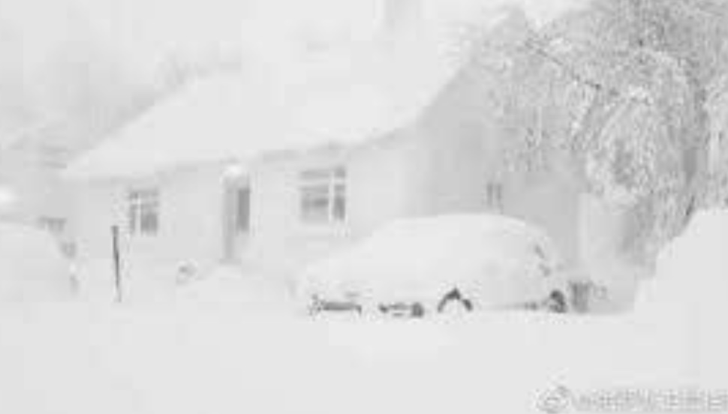
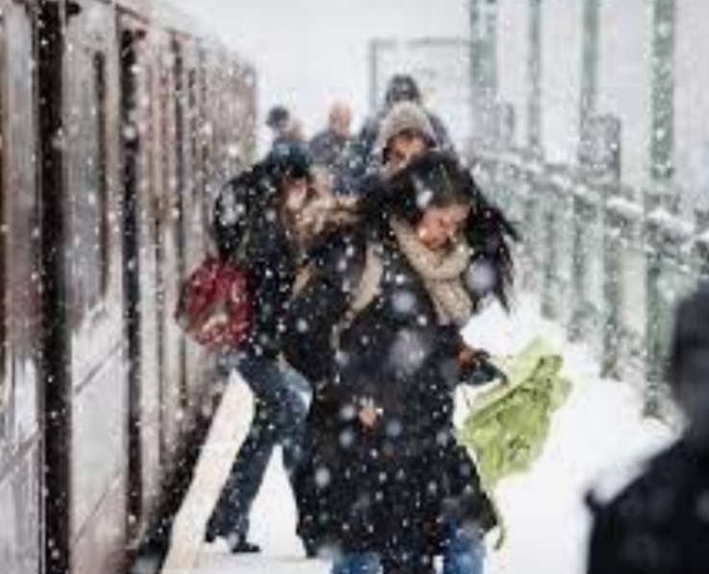

Slide 50
大致(in general)
這兩個班級上課的進度大致相同。
这两个班级上课的进度大致相同。

Slide 51
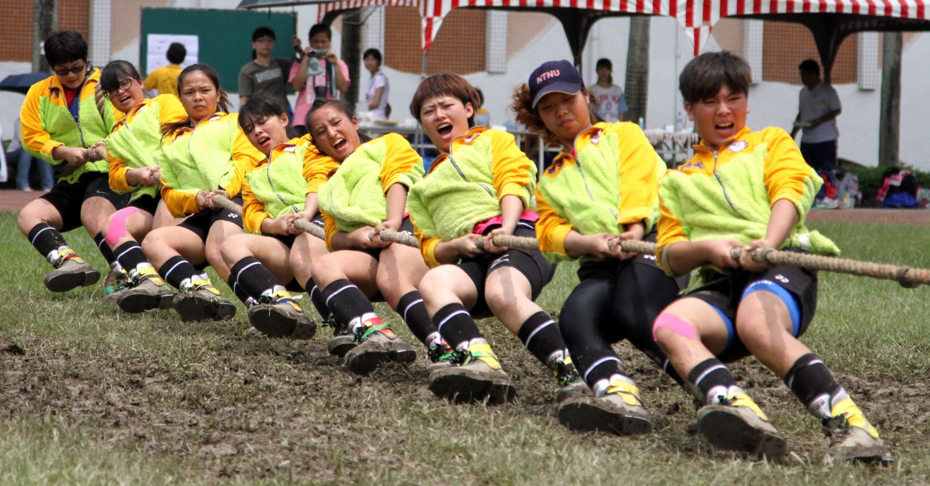
一致(unanimously, same)
拔河比賽時， 我們要步調一致，同心協力，才有可能獲得勝利。
拔河比赛时， 我们要步调一致，同心协力，才有可能获得胜利。

Slide 52
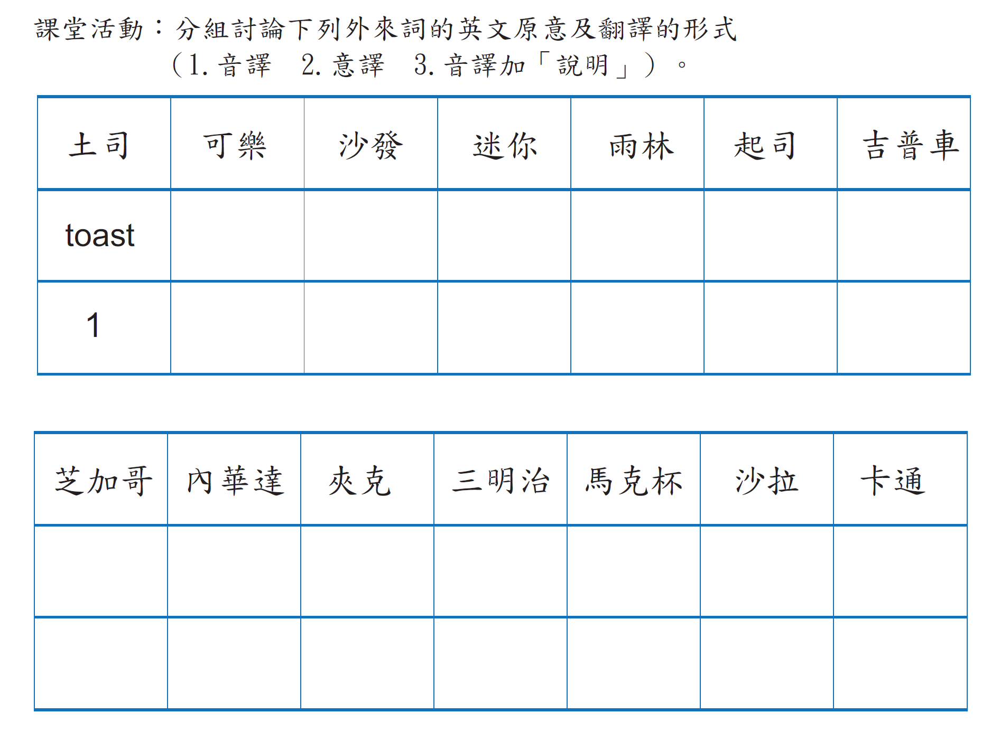

Slide 53
Coke
sofa
Mini
Rainforest
cheese
Jeep
1
1
1
2
1
3
Chicago
Nevada
jacket
sandwich
Mug
salad
Cartoon
1
1
1
1
3
1
1

Slide 54
講解本週作業

Slide 55
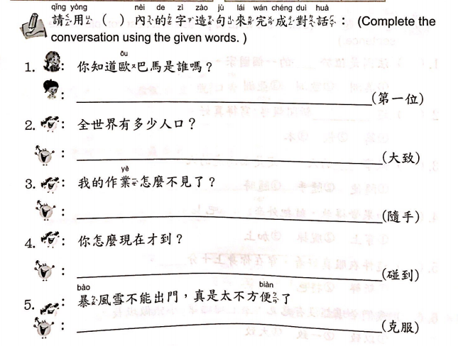

Slide 56
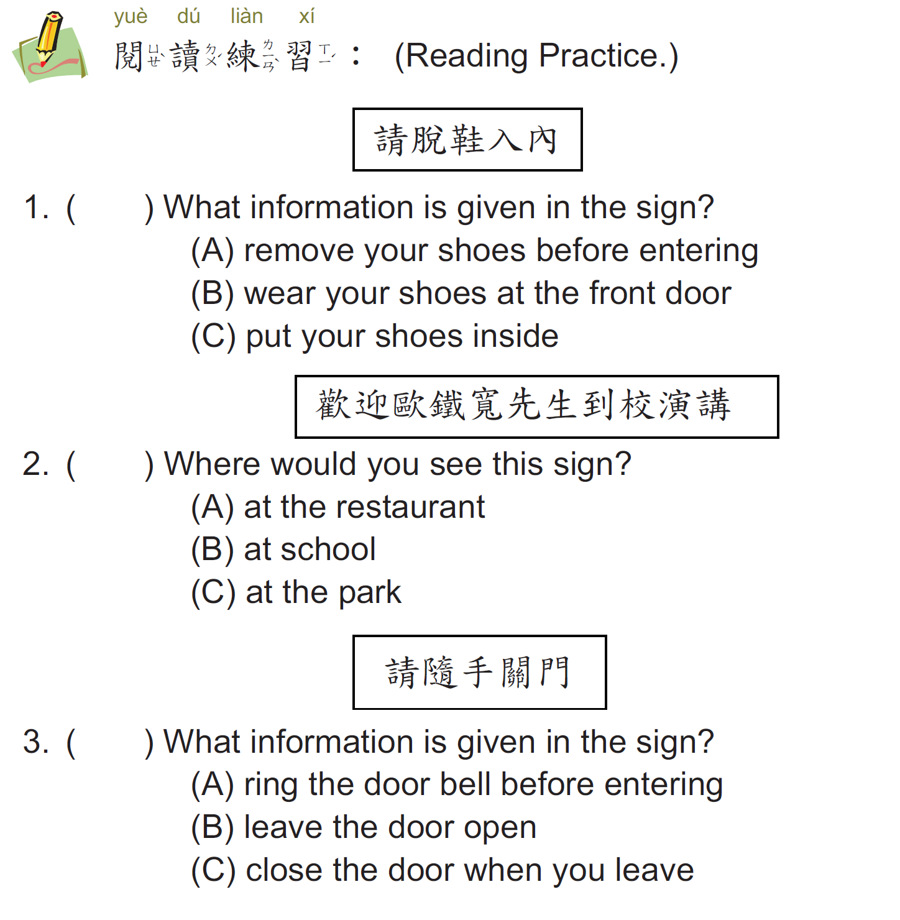

Slide 59
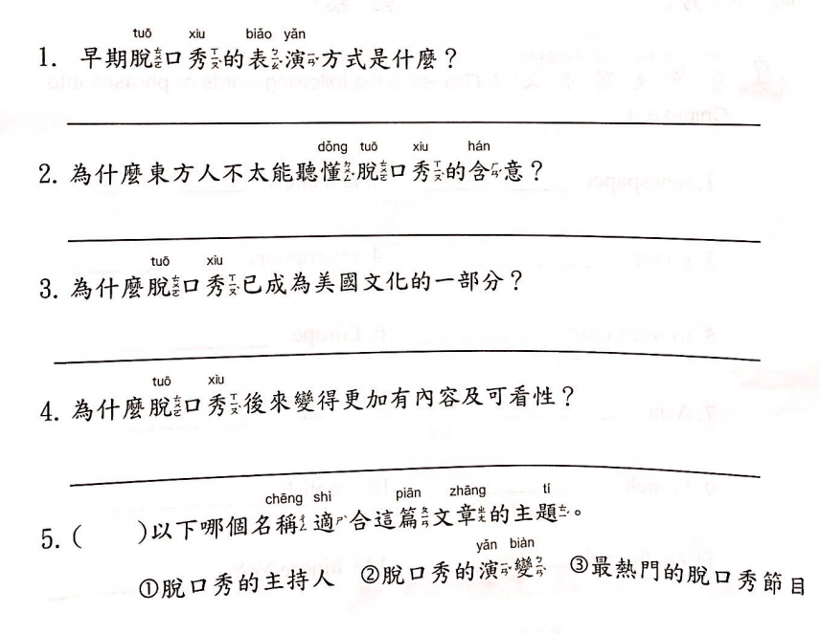

Slide 60
第二周

Slide 61
故事阅读：翻译很有趣

Slide 68
外來詞

Slide 69
Coke
sofa
Mini
Rainforest
cheese
Jeep
1
1
1
2
1
3
Chicago
Nevada
jacket
sandwich
Mug
salad
Cartoon
1
1
1
1
3
1
1

Slide 70
英文也有外來詞
solo 獨奏、獨唱、單獨表演: 這個字在義大利文中是表示「僅僅、單獨」的意思
tsunami 海嘯: Tsu 是日文的「港口」，nami 是指「海浪」
karate 空手道: 這個字來自於日文，指的是不使用武器，完全赤手空拳搏鬥的一種武術。
feng shui 風水: feng shui 風水
typhoon 颱風: 是從中文這樣音譯過去的
Notes:
https://www.hopenglish.com/united-airlines-commercial-2

Slide 71
英文也有外来词
solo 独奏、独唱、单独表演: 这个字在义大利文中是表示「仅仅、单独」的意思
tsunami 海啸: Tsu 是日文的「港口」，nami 是指「海浪」
karate 空手道: 这个字来自于日文，指的是不使用武器，完全赤手空拳搏斗的一种武术。
feng shui 风水: feng shui 风水
typhoon 台风: 是从中文这样音译过去的
Notes:
https://www.hopenglish.com/united-airlines-commercial-2

Slide 72
音譯+說明的外來詞
mini skirt
迷你裙
米老鼠
Mickey Mouse
milk shake
奶昔
motorcycle
摩托車
ballet
芭蕾舞
bowling
保齡球 保龄球
Wall street
華爾街 华尔街
ice cream
冰淇淋

Slide 73
氧氫
養
輕
养
轻

Slide 74
氯
氮
綠
淡
绿

Slide 75
氟 鐳 鈾
發音
发音
其他例子: 鋇(barium)、釩(vanadium) 、
氦(helium) 。
bó
铂
钒

Slide 76
英文中的中文外來詞
ginseng←人參 人参
Confucius←孔子
silk←絲綢 丝绸
fengshui←風水 风水
lychee←荔枝
oolong tea←烏龍茶 乌龙茶 tea→茶(閔南語發音)
tofu←豆腐
dimsum←點心 点心
kungfu←功夫
yin yang←陰陽 阴阳

Slide 77
講解本週作業

Slide 82
第三周

Slide 83
翻譯很有趣
1. Regular Milk
6. Garden Greens
2. Are you kidding?
7. Go ahead
3. No. I am serious.
8. At KFC, we do chicken right.
4. How are you?
5. How old are you?

Slide 84
1. 请耐心等候
2. 请在一米线外等候
3. 色狼
4. 小心滑倒
5. 烘手机
6. 英年早逝

Slide 91
講解本週作業

Slide 96
第三周

Slide 99
維持 维持(to maintain)
她每天到健身房(fitness center)運動以維持好身材。
她每天到健身房运动，以维持好身材

Slide 101
甜 (sweet)
美式的糕餅都很甜，所以我不太喜歡吃。
美式的糕饼都很甜，所以我不太喜欢吃。

Slide 103
輕鬆轻松(effortlessly)
你要放輕鬆一點；你太緊張，考試反而會考不好 。
你要放轻松一点；你太紧张，考试反而会考不好

Slide 105
分辨 (to differentiate, to distinguish )
你能分辨这些是真的古董(antique)还是假的贋品(fakes)(yànpǐn)吗?

Slide 106
请用括号内的字造句来完成对话：
1.为什么篮球比赛两队要穿不一样的衣服？
___________________________(分辨)

Slide 108
收集(to collect)
王老师喜欢旅行,他收集了很多各地的明信片。

Slide 109
请用括号内的字造句来完成对话：
3.听说小李是个篮球迷。
___________________________(收集)

Slide 111
提問 (to ask a question/ question)
现在请听众向演讲者 提问。

Slide 113
指教 (give advice or comments)
這是我個人的看法，還請大家多多指教。
我說中文說得不好，還請您
指教。

Slide 114
请用括号内的字造句来完成对话：
5.你就是新来的转学生吗？
___________________________(指教)

Slide 115
请用括号内的字造句来完成对话：
2.你知道维他命和药有什么不同？
___________________________(大致)

Slide 116
请用括号内的字造句来完成对话：
4.今天考完试后，你有什么计划吗？
___________________________(轻松)

Slide 117
講解本週作業

Slide 118
Lincoln
golf
天使岛
德州
chocolate
pound
奇异果
硬件
coffee
pudding
氧气
篮球
bar
guitar
甜心

Slide 119
根据课文回答问题：
1.什么是外来词？
2.为什么学习中文里的外来词会比较轻松？

Slide 120
根据课文回答问题：
3.中文的外来词可分为哪四种形式？
4.你还知道哪些外来词？请写出来。

Slide 121
第四周

